Slide 1
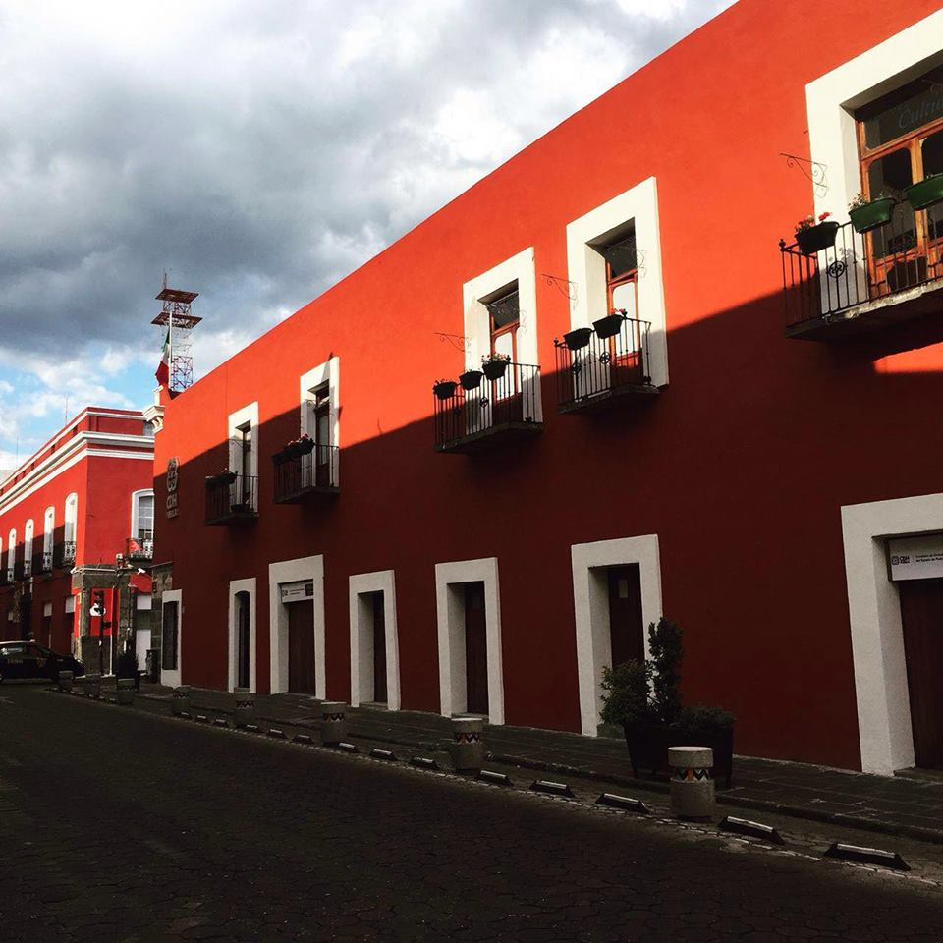


Agosto, 2016
Marco Conceptual
Marco Normativo
Estadísticas
Paradigmas
Política Institucional de Género

Slide 2
Marco Conceptual
Sexo
Igualdad de Género
Género
Equidad de Género
Violencia de
Género
Discriminación
Transversalización de
Género
Inclusión
Perspectiva del Género

Slide 3
Marco Conceptual
Sexo es una variable meramente física, producida biológicamente, que tiene un resultado predeterminado en una de dos categorías, el hombre o la mujer. Es una dicotomía con rarísimas excepciones biológicas.
Género Se refiere a la construcción social de lo que se considera debe ser el comportamiento femenino o masculino, de acuerdo con los roles que tradicionalmente se le ha asignado a cada uno de los sexos, tanto en la vida pública como en la privada.
La dicotomía masculino-femenino establece estereotipos, las más de las veces rígidos, que condicionan los papeles y limitan las potencialidades de las personas al estimular o reprimir los comportamientos en función de su adecuación al género.
Los patrones sociales y culturales en los que estos estereotipos se basan son aprendidos por hombres y mujeres mediante el proceso de socialización.
Biológico
Cultural

Slide 4
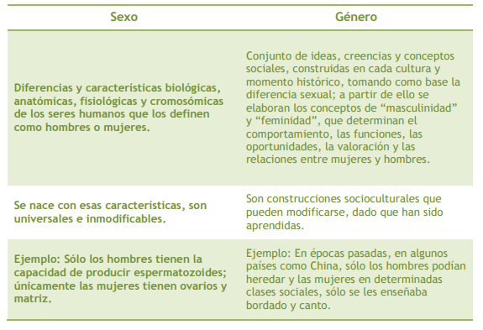
Marco Conceptual

Slide 5
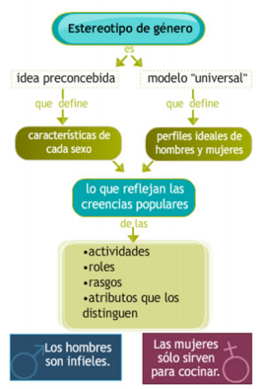
Marco Conceptual
Estereotipo de género
Idea que presupone ciertas características de cada sexo y que define a hombres y mujeres de acuerdo a las creencias populares, esto se produce desde que nacemos, a través de la socialización en la familia, la escuela, las relaciones con los padres.
Se va reforzando a lo largo de la vida de las personas por las reglas y normas institucionales y los procesos económicos, políticos y culturales.

Slide 6
Marco Conceptual
Violencia de Género “todo acto de violencia ejercido contra una persona sobre la base de su sexo o género; y que tenga o pueda tener como resultado un daño o sufrimiento físico, sexual o psicológico, así como las amenazas de tales actos, la coacción o la privación arbitraria de la libertad, tanto si se produce en la vía pública como en la vida privada”.
Actualmente se reconoce la violencia de género como un importante problema de salud pública.
Conducta

Slide 7
Marco Conceptual
Discriminación: Toda distinción, exclusión, restricción o preferencia que, por acción u omisión, con intención o sin ella, no sea objetiva, racional ni proporcional y tenga por objeto o resultado obstaculizar, restringir, impedir, menoscabar o anular el reconocimiento, goce o ejercicio de los derechos humanos y libertades.
Motivos: el origen étnico o nacional, el color de piel, la cultura, el sexo, el género, la edad, las discapacidades, la condición social, económica, de salud o jurídica, la religión, la apariencia física, las características genéticas, la situación migratoria, el embarazo, la lengua, las opiniones, las preferencias sexuales, la identidad o filiación política, el estado civil, la situación familiar, las responsabilidades familiares, el idioma, los antecedentes penales o cualquier otro motivo.
Inclusión: Es la Interacción de la sociedad sin importar su condición física, cultural o social, con todo aquello que le rodea en igualdad de condiciones, teniendo así los mismos derechos y oportunidades de ingresar a todo aquello que permita el desarrollo fundamental de la persona.
Conducta
Conducta

Slide 8
Marco Conceptual
Perspectiva de Género: Concepto que se refiere a la metodología y los mecanismos que permiten identificar, cuestionar y valorar la discriminación, desigualdad y exclusión de las mujeres y/o los hombres, que se pretende justificar con base en las diferencias biológicas, así como las acciones que deben emprenderse para actuar sobre los factores de género; y crear las condiciones de cambio que permitan avanzar en la construcción de la igualdad de género.
Transversalización de Género: Es el proceso que permite garantizar la incorporación de la perspectiva de género, con el objetivo de valorar las implicaciones que tiene para las mujeres y los hombres cualquier acción que se programe, tratándose de legislación, políticas públicas, actividades administrativas, económicas y culturales en las instituciones públicas y privadas
Proceso
Metodología

Slide 9
Marco Conceptual
Equidad del Género, Es un principio ético o de justicia en la Igualdad. La equidad nos obliga a plantearnos los objetivos que debemos conseguir para avanzar hacia una sociedad más justa.
Igualdad de Género: Principio que reconoce que las necesidades y características de mujeres y hombres son valoradas y tomadas en cuenta de la misma manera, de modo que sus derechos, responsabilidades y oportunidades no dependen de su sexo, eliminando así toda forma de discriminación por dicho motivo.
Principio/
Legalidad
Principio/
Justicia

Slide 10
Marco Normativo
En las últimas décadas, la población femenina ha incrementado considerablemente su participación en la vida económica, social y política, y en dicha participación han prevalecido condiciones de desigualdad de género, violencia de género, discriminación y diferenciación sexual en el acceso a las oportunidades. Estas condiciones, se han hechos cada vez más evidentes, haciendo necesario la generación de estrategias y políticas públicas en materia de igualdad de género, basadas en el consenso internacional y orientadas a impulsar la promoción de la igualdad de género y el empoderamiento de las mujeres.

Slide 11
Marco Normativo
Constitución Política de los Estados Unidos Mexicanos (CPEUM), en el artículo 1° eleva a rango constitucional los derechos humanos reconocidos en los tratados ratificados y garantiza la protección más amplia para las personas; obliga a las autoridades, en el ámbito de sus competencias a promover, respetar, proteger y garantizar los derechos humanos de conformidad con los principios de universalidad, interdependencia, indivisibilidad y progresividad.
En su artículo 4 establece la igualdad del varón y la mujer ante la ley, y en su artículo 123 determina que para trabajo igual debe corresponder salario igual, sin tener en cuenta sexo ni nacionalidad.
Ley General de Igualdad entre Mujeres y Hombres (LGIMH), Instituye la obligación de las autoridades de garantizar el principio de igualdad sustantiva entre mujeres y hombres en el ámbito del empleo.
Ley General de Acceso de las Mujeres a una Vida Libre de Violencia (LGAMVLV): Establece la prohibición de:
La Violencia laboral constituida por la negativa ilegal a contratar a la víctima o a respetar su permanencia o condiciones generales de trabajo;
La descalificación del trabajo realizado,
Las amenazas, la intimidación, las humillaciones, la explotación,
El impedimento a las mujeres de llevar a cabo el período de lactancia previsto en la ley, y
Todo tipo de discriminación por condición de género, así como el hostigamiento y acoso sexuales.

Slide 12
Marco Normativo
Ley Federal para Prevenir y Eliminar la Discriminación (LFPED), la cual se armoniza con los derechos humanos contenidos en tratados internacionales ratificados por el Estado mexicano, estableciendo que se prohíbe toda discriminación por origen étnico o nacional, género, edad, discapacidad, condición social y de salud, religión, opiniones, preferencias sexuales, estado civil o cualquier otra que atente contra la dignidad humana y tenga por objeto anular o menoscabar los derechos y libertades de las personas; y establece la obligación de los poderes públicos federales de implementar medidas de nivelación, inclusión y acciones afirmativas prioritariamente para los grupos en situación de discriminación o vulnerabilidad.
Ley Federal del Trabajo (LFT) en la que se establecen las pautas para impulsar la inclusión y la igualdad sustantiva en México.
Con ello, el Estado mexicano reafirma su compromiso con la igualdad y el equilibrio en las relaciones laborales, fortalece la protección de los derechos de las y los trabajadores.

Slide 13
Estadísticas
En 2011, 63 de cada 100 mujeres de 15 años y más declaró haber padecido algún incidente de violencia, ya sea por parte de su pareja o de cualquier otra u otras personas. (2 de cada 3)
Las mujeres más expuestas a la violencia de cualquier agresor son las de 30 a 39 años: 68% ha enfrentado al menos un episodio de violencia o abuso. Chihuahua registra 80% y el Estado de México el 78 por ciento.
47 de cada 100 mujeres de 15 años y más que han tenido al menos una relación de pareja, matrimonio o noviazgo, han sido agredidas por su actual o última pareja a lo largo de su relación.
La violencia de pareja está más extendida entre las mujeres que se casaron o unieron antes de los 18 años (52.9%) que entre quienes lo hicieron a los 25 años o más (43.4 por ciento).
Entre las mujeres con dos o más uniones o matrimonios el nivel de violencia es mayor (54.6%), que entre aquellas que solo han tenido una unión o matrimonio (48.7%).
32% de mujeres han padecido violencia sexual por parte de agresores: actos de intimidación, acoso o abuso sexual.
“ESTADÍSTICAS A PROPÓSITO DEL…
DÍA INTERNACIONAL DE LA ELIMINACIÓN DE LA VIOLENCIA
CONTRA LA MUJER, 2015
INEGI

Slide 14
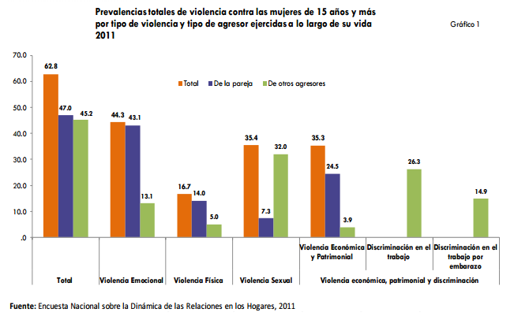
Estadísticas

Slide 15
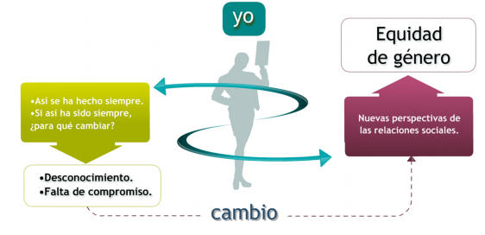
Paradigmas
La tarea no es fácil, ya que tenemos que modificar actitudes, comportamientos y estereotipos culturalmente enraizados en nuestra sociedad.
Tenemos la obligación y la convicción de implicarnos a fondo, por razones de equidad y Justicia social, para acabar con la injusticia histórica de las desigualdades de género.

Slide 16
Paradigmas
Ejercicios

Slide 17
¿Qué secuencia sigue?
Paradigmas
1
11
21
1211
111221

Slide 18
¿Qué secuencia sigue?
Paradigmas
1
11
21
1211
111221
312211

Slide 19
¿Qué letra sigue?
Paradigmas
UDTCCSSO__

Slide 20

¿Haciendo 3 cortes, cómo obtendría 8 pedazos?
Paradigmas

Slide 21

Test de Atención
Paradigmas

Slide 22

Proceso de Cambio
Aprender a mirar el mundo con los lentes de género. La perspectiva de género permite variar la forma de mirar y comprender las relaciones entre mujeres y hombres, además de reconocer prejuicios internos que refuerzan ideas erróneas sobre el género, paralizando nuestras posibilidades de acción e incidencia.
Comprometerse con la transformación social a partir de establecer prácticas que faciliten el cambio de actitudes y comportamientos de grupos, comunidades, instituciones y sociedades.
Para que el cambio sea real, se debe reflejar en prácticas que promuevan el respeto a las diferencias y combatan la expresión de la desigualdad entre mujeres y hombres.

Slide 23
¿Te atreves a soñar?
Paradigmas

Slide 24

PIG
Como parte inherente a su función de tutelar los derechos humanos, la Comisión de Derechos Humanos del Estado de Puebla (CDH Puebla) promueve el derecho a la igualdad y a la no discriminación, cumpliendo con el compromiso de impulsar la igualdad sustantiva entre mujeres y hombres como estrategia que favorezca el desarrollo integral de las y los trabajadores; y el fortalecimiento de los servicios que ofrece a la sociedad.

Slide 25
PIG
Objetivo General
Fortalecer la igualdad de género en la Comisión de Derechos Humanos del Estado de Puebla, mediante su transversalización en el quehacer institucional, mejorando eficazmente las condiciones internas de su personal y la calidad de los servicios de defensa y promoción de los derechos humanos.
Objetivos Específicos
Incorporar el enfoque de género en los sistemas de Planificación, Monitoreo y Evaluación
Promover el mantenimiento y el fortalecimiento del Sistema de Recursos Humanos
Fomentar estrategias para la igualdad y no discriminación a favor del personal y de la población meta.
Impulsar cambios en la filosofía y cultura institucional con enfoque de género.

Slide 26



PIG
Comité de Equidad de Género
Conformación del
Comité
Presidente
Acta
Constitutiva
Lineamientos
Coordinación
Recursos Humanos
Ambiente Laboral y Salud en el Trabajo
Capacitación y Sensibilización
Vida Labora y Familiar
Evaluación, Seguimiento y Mejora
Ombudsperson
Difusión
Nombramientos por cada subcomité

Slide 27





PIG
Plan de Acción
( 13) Procesos
( 1 ) Instructivo
( 24 ) Indicadores
( 32 ) Registros Obligatorios
( 146) Actividades que ejecutan cada subcomité, atendiendo las líneas de acción de la PIG.
( 7 ) Coordinación
(29) Recursos Humanos
( 8) Evaluación, Seguimiento y Mejora
( 22) Ambiente Laboral y Salud en el Trabajo
( 12) Ombudsperson
( 33) Capacitación y Sensibilización
( 35) Vida Familiar y Laboral.
Periodo: 2016

Slide 28
PIG
Enfoque Basado en Procesos
Proceso de Defensa Organizacional
Proceso de Reclutamiento y Selección
Proceso de Promociones y Ascensos
Proceso de Evaluación del Desempeño
Proceso para la asignación de Compensaciones
Proceso de Capacitación y Formación
Proceso de Sensibilización
Proceso de Medidas para la Flexibilización de Horarios
Proceso de Medidas para Cuidados Especiales
Proceso de Medidas para Cuidados de Menores
Proceso de Medidas para la Licencia de Paternidad
Proceso de Auditorias Internas
Proceso de Revisiones por la Dirección

